Slide 1
《MWORKS Syslab 科学计算软件及其应用》
第二次上机实验报告­
一、上机目的：三维绘图和概率统计分析
学会figure创建新图窗，subplot创建多子图
学会mesh、surf和contour绘制离散网格图、曲面图和等高线
学会shading着色、colormap设置曲面颜色和colorbar标注颜色条，axis开关坐标轴
学会数据统计分析、数据正态拟合和计算概率密度

Slide 2
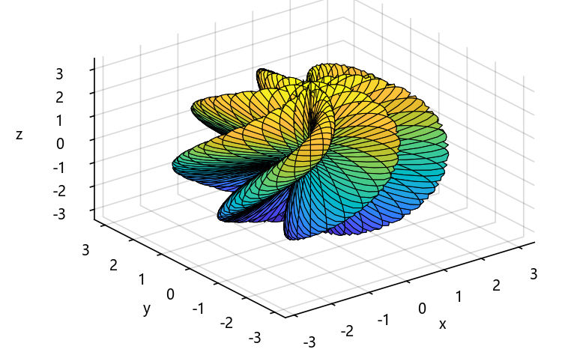
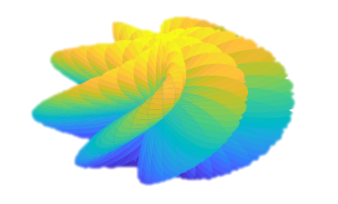
二、上机练习理论——1. 图窗和坐标调整
建新图窗口
figure( )
创建编号为n的图形窗口
figure(n)
创建多子图
subplot(m,n,p)
m*n网格中在p 指定子图位置创建坐标区,用于绘图
紧凑布局多子图
tightlayout( )
防止题目坐标标注与图相交
打开（显示）坐标轴线和标签
asix ("on")
关闭(不显示)坐标轴线和标签
axis("off")
设置坐标轴范围axis：
设置二维x轴和y轴的坐标范围，4个元素的向量形式
axis([xmin xmax ymin ymax])
axis([-2 2 -2 2]) #设置x和y都在[-2,2]之间
单坐标轴范围，2个元素的向量形式
xlim([xmin,xmax])
或
ylim([xmin,xmax])
xlim([-3,0]) #x坐标轴-3和0之间

Slide 3
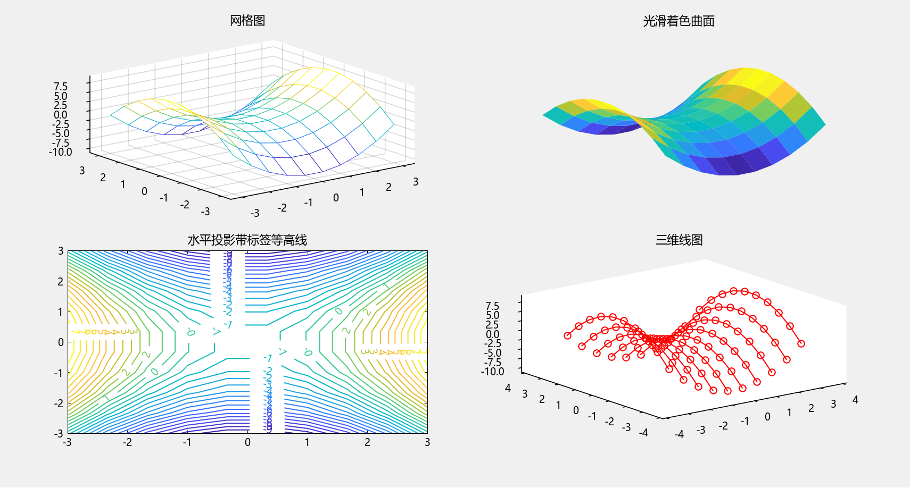
二、上机练习理论——1. 图窗和坐标调整
ax=subplot(m,n,p)
subplot在同一窗口创建不同坐标子区域，用于绘图
将图窗划分为 m×n 网格，
按行列号对子图位置进行编号,其顺序:第一个子图是第一行的第一列，第二个子图是第一行的第二列，依此类推。
P为子图位置序号，在 p 指定子图位置创建坐标区,并且在p指定坐标区域内调用绘图函数进行子图绘制;
创建子图可占据网格多行或多列坐标区
紧凑布局tightlayout() 防止题目和曲线重叠
subplot(2,2,x)
2行2列共4个子图位置序号
subplot(2,2,1)
subplot(2,2,2)
1
2
subplot(2,2,3)
subplot(2,2,4)
3
4
Notes:
tightlayout(); #紧凑布局防止题目和曲线重叠

Slide 4
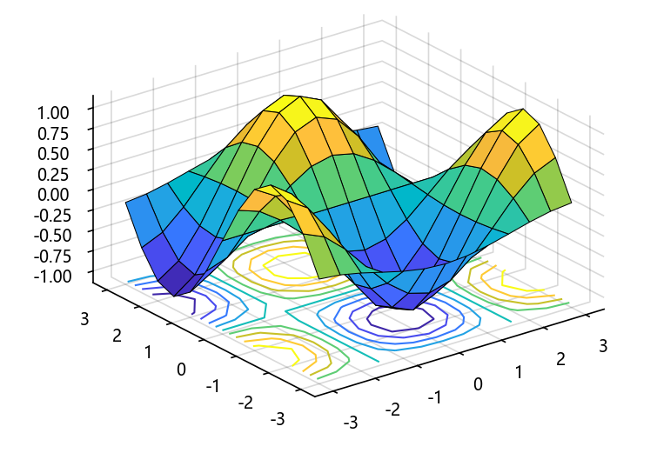
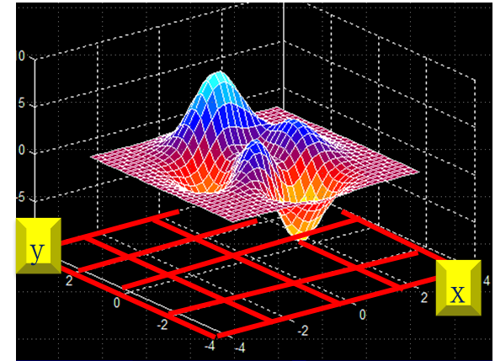
二、上机练习理论——2.绘离散数据三维图
三维曲线图
单条曲线，参数方程
plot3(x,y,z)
x、y和z轴数据
多条曲线，参数方程
plot3(x1,y1,z1,选项…,xn,yn,zn,选项n)
mesh\surf\contour等绘制三维图形的输入参数为X、Y和Z网格矩阵
网格矩阵
线性向量x和y生成X和Y网格矩阵
X,Y=meshgrid2(x,y)
当x=y时
X,Y= meshgrid2(x)
点运算计算高度Z网格矩阵：
Z=f.(X,Y)
或
Z=@. f(X,Y)
Z高度网格矩阵
网格图
mesh(X,Y,Z)
带等高线的网格图
meshc(X,Y,Z)
曲面图h
带等高线的曲面图h
h=surfc(X,Y,Z)
X和Yy网格矩阵
h=surf(X,Y,Z)
二维等高线co
Co=contour(X,Y,Z,levels)
levels为等高线数量,省略
等高线标识
clabel(Co)
三维等高线
contour3(X,Y,Z)
注意
计算Z的网格矩阵一定用点运算

Slide 5
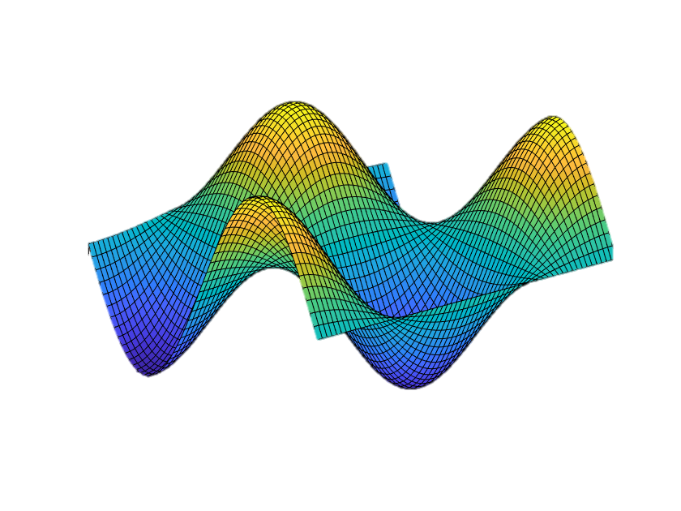

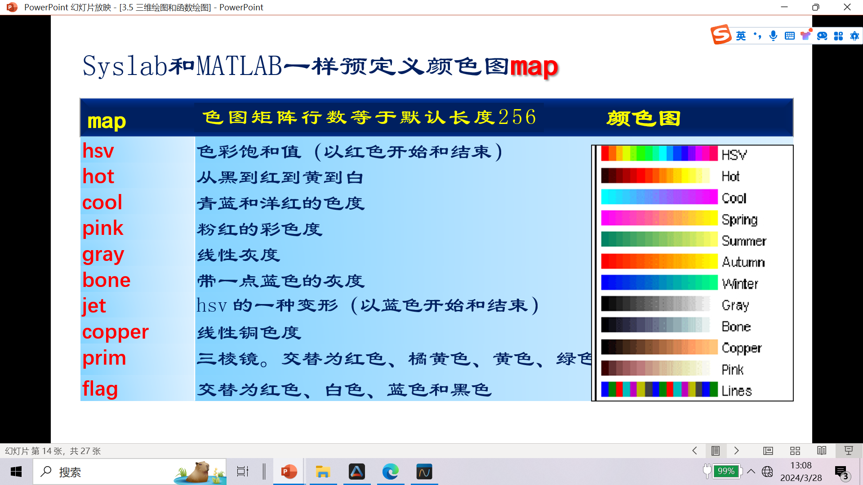
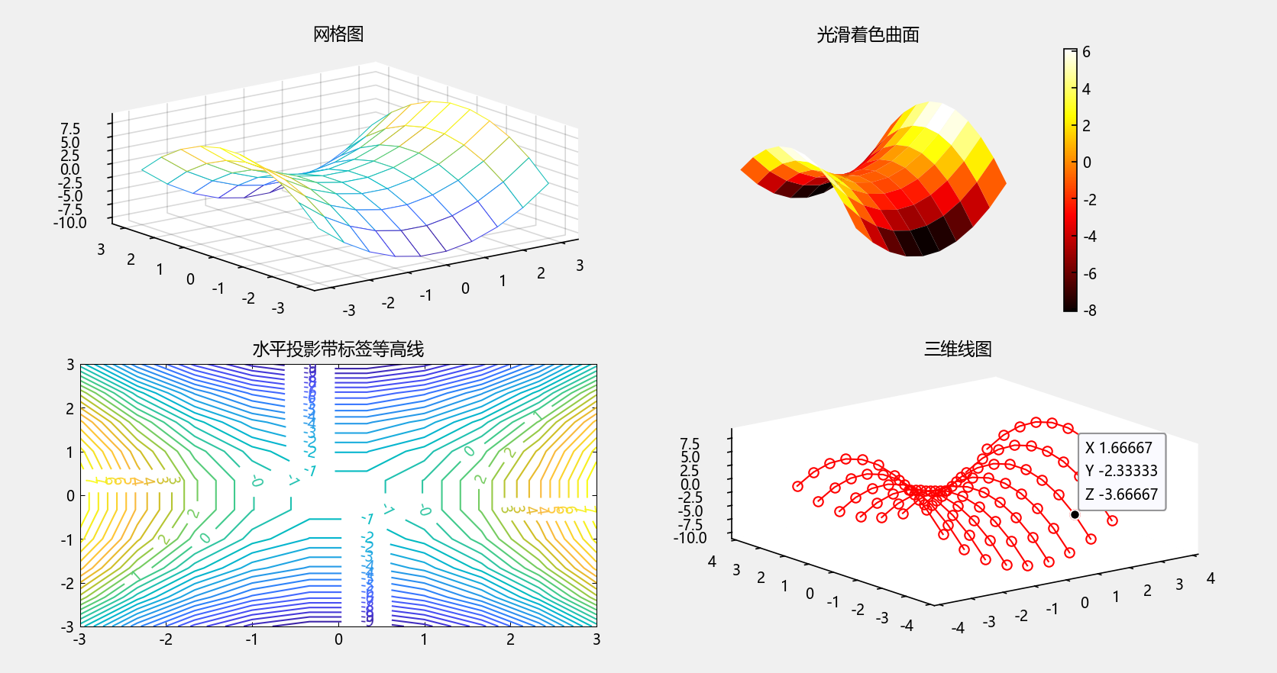
二、上机练习理论——3.三维曲面图修饰
M语言shading faceted,
shading flat
注意
设置颜色着色方式
将每片网格用其高度对应颜色进着色;
网格仍保留黑色线.
shading(h,"faceted") (默认)
将每片网格用同颜色着色;
网格线也用相应的颜色，图形表面更加平滑光滑
shading(h,"flat")
设置当前颜色图
colormap(h,map)
将句柄为h的曲面采用colormap指定颜色图map着色
显示色阶的颜色栏
colorbar（h）
在句柄为h的曲面中添加指示色阶的颜色栏

Slide 6

离散数据绘图案例
1.绘制z=x^2-y^2-1网格图,曲面图,等高线和线图,x,y∈[-3,3]
xx=LinRange(-3,3,10) #x和y轴都离散成线性等分向量
x, y=meshgrid2(xx); #x和y网格矩阵
z=@. x^2-y^2-1; #建立zz (x,y)简化函数
subplot(2,2,1) #创建2行3列网格的第1子图来绘制网格图
mesh(x,y,z) #根据x、y和zz的网格矩阵绘制网格图
title("网格图")
subplot(2,2,2) ##创建2行3列网格的第2子图来绘制等高线曲面
s=surf(x,y,z)#绘制句柄为s曲面图
shading(s,"flat")#对s曲面图进行光滑着色对s曲面图进行光滑着色
axis("off") ;#不显示坐标轴线和标签
colormap(s,"hot") #做成火红色
colorbar(s) #标注颜色条
title("光滑着色曲面")
subplot(2,2,3);c=contour(x,y,z,30);
clabel(c);title("水平投影带标签等高线")
subplot(2,2,4); plot3(x,y,z,"-or"); title("三维线图")
axis([-4,4,-4,4]) ;
tightlayout() #防止题目和曲线重叠
1
2
3
4

Slide 7
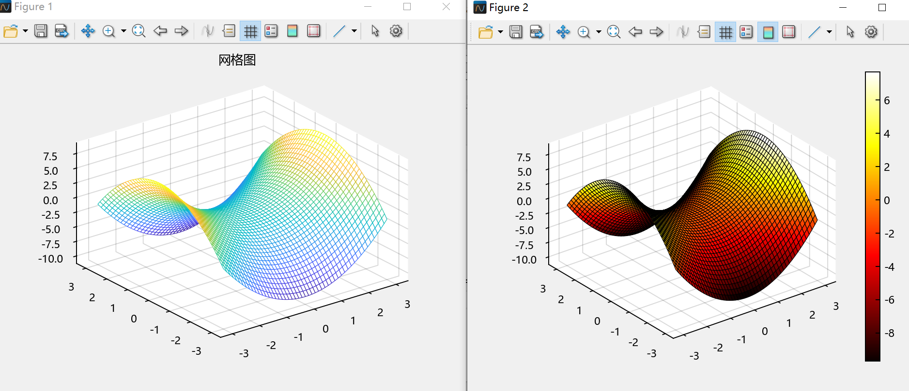
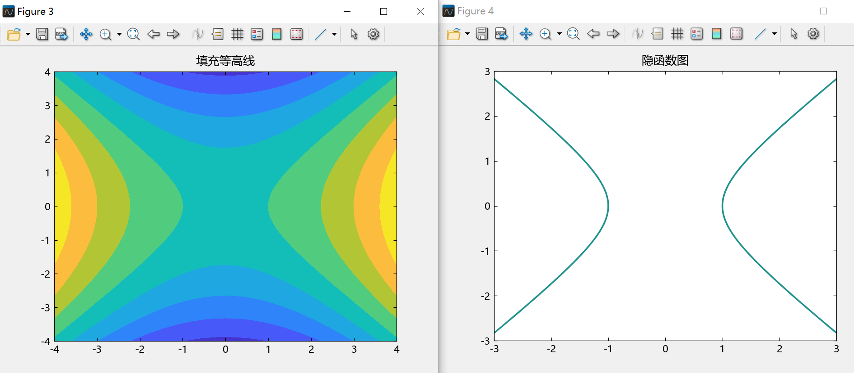
函数图参考案例
2、函数法绘制z= x^2-y^2-1网格图、曲面图、等高线和隐函数图
fff(x,y)= x^2-y^2-1 #或匿名函数=(x,y)->x^2-y^2-1;
figure(1) #创建第1个图形窗口
fmesh(fff,[-3,3]) #第一个图绘制网格图
title("网格图")
figure(2) #创建第2个图形窗口
f3=fsurf(fff,[-3,3])#曲面
colorbar(f3)#带颜色条
colormap(f3,"hot") #颜色图采用hot
title(“带颜色条的火热曲面图")
figure(3) #创建第3个图形窗口
fcontour(fff,[-4,4],filled=true)
title("填充等高线")
figure(4);
fimplicit(fff ,[-3,3]) #绘制x^2-y^2-1=0曲线
title("隐函数图")
创建编号为n的图形窗口
figure(n)
fiuger创建四个图形窗口

Slide 8
二、上机练习理论——4、概率统计分析
1) 描述统计分析:对样本数据x采用少量统计量表征样本特征，作频数直方图，初步整理和直观描述
样本数据x统计量计算
经验累积分布图cdfplot
频数直方图histogram
正态曲线拟合histfit
边界bounds ：数组中的最小值 minA 和最大值 maxA
mean,std,median，
h,stats=cdfplot(x)
样本数据x， h经验累积概率的句柄，stats统计量
histogram(x,k)
对样本数据x划分k个区间 (k个直条), 每区间样品数量
histfit(x,k)
带正态概率密度曲线直方图，和histogram一样
2）推断统计分析:通过样本分布假设normplot和参数估计normfit推断到总体的参数
正态性检验
正态总体均值和标准差参数估计
绘制正态概率图，样本数据离散分布概率直线上，表明正态分布
normplot(x)
mu,sigma,muci,sigmaci= TyStatistics.normfit( x，alpha)
显著性水平, 在[0,1]之间， 缺省为0.05，决定置信区间宽度
mu,sigma分别为正态分布的参数μ和σ估计值，点估计结果
muci,sigmaci分别为μ和σ的置信区间,区间估计结果
随机变量x服从均值 μ和标准差σ正态分布
X~N(μ,σ²)

Slide 9
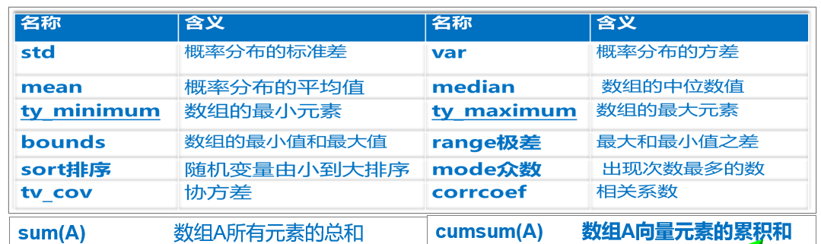
二、上机练习理论——4、概率统计分析
统计量：
由样本数据计算推导出来的统计参数，用少量统计量实现对大量原始数据的概括总结,是概括描述原始数据特性的最佳参数。
xmin,xmax=bounds(x)
3）随机变量服从N(μ,σ²)正态分布的概率计算
X~N(μ,σ²)
概率密度normpdf:求随机变量x出现概率P P=normpdf.(x,mu,sigma)
累积概率 normcdf:求随机变量不大于x的总概率Np Np=normcdf.(x,mu,sigma)
逆累积分布函数norminv:求累积概率函数cdf的逆函数 X=norminv(Np, mu,sigma)

Slide 10
概率理论及其案例
3、股票收盘价数据的概率统计分析案例
概率统计案例
日期 | 收盘价 | 日期 | 收盘价 | 日期 | 收盘价 | 日期 | 收盘价
2-2 | 8.28 | 2-17 | 9.69 | 3-4 | 10.02 | 3-19 | 9.87
2-3 | 8.78 | 2-18 | 9.12 | 3-5 | 10.28 | 3-20 | 9.71
2-4 | 9.35 | 2-19 | 9.04 | 3-6 | 10.04 | 3-23 | 10.11
2-5 | 9.22 | 2-20 | 9.15 | 3-9 | 9.62 | 3-24 | 9.97
2-6 | 9.49 | 2-23 | 9.52 | 3-10 | 9.69 | 3-25 | 9.79
2-9 | 9.56 | 2-24 | 8.91 | 3-11 | 9.46 | 3-26 | 10.39
2-10 | 9.46 | 2-25 | 9.20 | 3-12 | 9.23 | 3-27 | 10.39
2-11 | 9.56 | 2-26 | 8.82 | 3-13 | 9.16 | 3-30 | 10.50
2-12 | 9.29 | 2-27 | 9.23 | 3-16 | 9.51 | 3-31 | 10.69
2-13 | 9.57 | 3-4 | 9.19 | 3-17 | 9.78
2-16 | 10.03 | 3-4 | 9.25 | 3-18 | 9.71
某银行2009年42天交易日某支股票收盘价采样数据如表所示
如何通过数据统计分析确定股票服从概率正态分布，x～N(9.5626,0.5017 ²)
少量统计量表征样本特征，作频数直方图，初步整理和直观描述
通过样本分布假设normplot和参数估计normfit推断总体均值和方差,
根据拟合总体均值和方差，分别用normpdf和normcdp计算概率密度和累计概率，绘制面积图和阶梯图

Slide 11
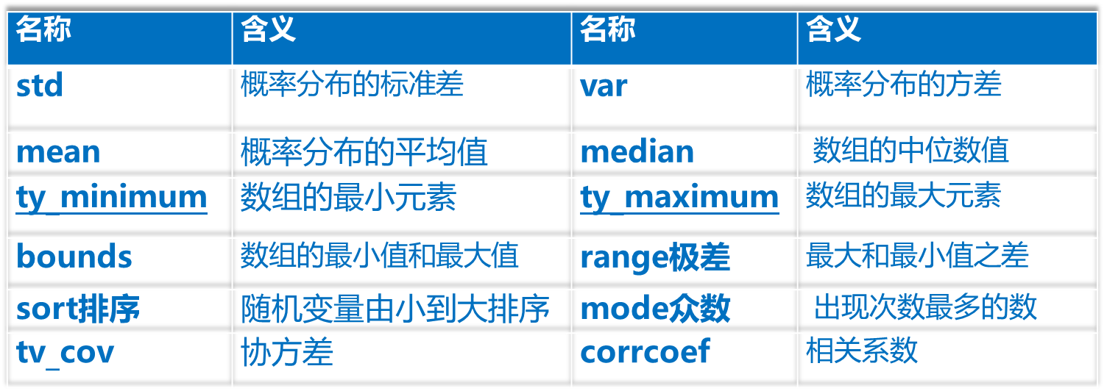
概率理论及其案例
3、股票收盘价数据的概率统计分析案例
概率统计案例
统计量计算(均值mean、方差var、标准差std、最大值、最小值)
均值mean、标准差std、 最大值ty_maximum(x) 、最小值ty_minimum 、中位数median也可以cdfplot中stats获得
#股票收盘价
x=[8.28,8.78,9.35,9.22,9.49,9.56,9.46,9.56,9.29,9.57,10.03,9.69,9.12,9.04,9.15,9.52,8.91,9.2,8.82,9.23,9.19,9.25,10.02,10.28,10.04,9.62,9.69,9.46,9.23,9.16,9.51,9.78,9.71,9.87,9.71,10.11,9.97,9.79,10.39,10.39,10.5,10.69]; #股票收盘价
xmin,xmax=bounds(x) #最小和最大值结果(8.28, 10.69)
Mi=ty_minimum(x) #结果8.2800
M = ty_maximum(x) #结果10.6900
mean(x) #结果9.5626
std(x) #结果0.5017
median(x) #结果9.5400
经验累积分布图cdfplot
h,stats=cdfplot(x)
h线句柄，stats统计量
h,stats=cdfplot(x)
println("s=$s")
#结果s=TyStatisticsPlot.__Internal__.Plot.stats
min: Float64 8.28
max: Float64 10.69
mean: Float64 9.562619047619048
median: Float64 9.54
std: Float64 0.5017241469456489

Slide 12
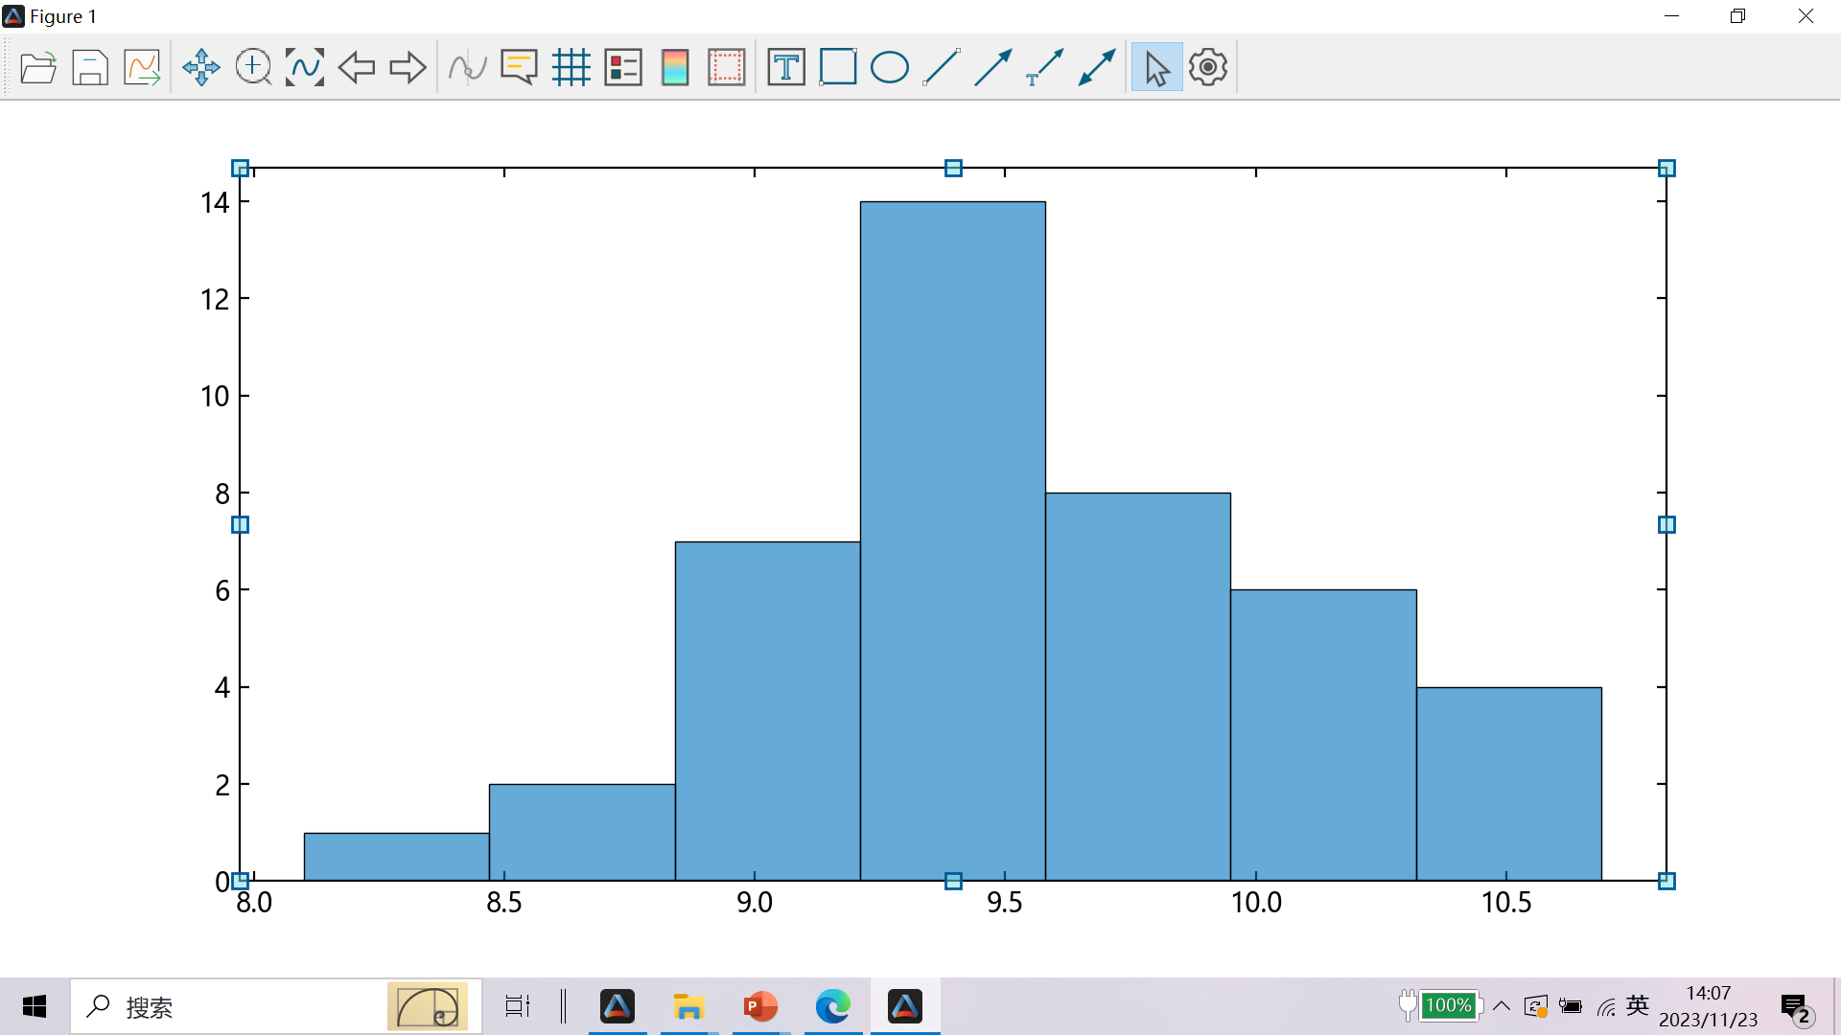
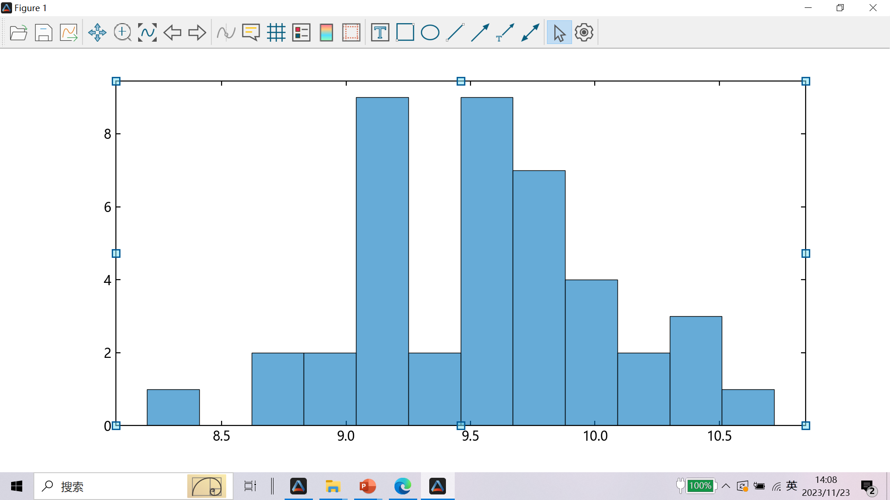
概率理论及其案例
股票收盘价数据的概率统计分析案例
概率统计案例
频数直方图histogram
获得统计数据直观描述
histogram(x,k)
样本数据x在选定区间出现次数,
n是x范围等分数,即直条的个数，缺省自动划分区间
正态曲线拟合histfit
histfit(x,n)
有正态分布曲线的直方图,操作和histogram一样
histogram(x,7)
histogram(x)
histfit(x)
为正态分布
随机变量正态分布特征（峰值对称性）
normplot(x)
样本x正态性检验normplot
绘制正态概率图，如果样本数据离散分布概率直线上，表明样本正态分布
数据可视化
最常用方法
正态概率图形
normplot(x)

Slide 13
概率理论及其案例
3、股票收盘价数据的概率统计分析案例
概率统计案例
样本x的总体正态参数估
mu,sigma,muci,sigmaci= TyStatistics. normfit(data,alpha)
mu,sigma分别为正态分布的参数μ和σ估计值，点估计结果
muci,sigmaci分别为μ和σ的置信区间,区间估计结果
显著性水平, 在[0,1]之间， 缺省为0.05，决定置信区间宽度
对正态分布股票总体参数进行点估计和区间估计，求股票均值mu和标准差sigma
mu,sigma,muci,sigmaci = TyStatistics. normfit(x)
println("mu=$mu,sigma=$sigma,muci=$muci,sigmaci=$sigmaci")
参数估计结果mu=9.562619047619048,sigma=0.5017241469456489,muci=[9.406270797045558; 9.718967298192538;;],sigmaci=[0.4128211585331511; 0.6397813717861921;;]
#点估计均值结果 mu = 9.562619047619048
#点估计标准方差结果 sigma = 0.501724146945649
# 区间估计均值结果 muci = 9.406270797045558 9.718967298192538
# 区间估计标准方差结果 sigmaci = 0.412821158533151 0.639781371786192
则x～N(9.5626,0.5017 ²)
Notes:
33

Slide 14
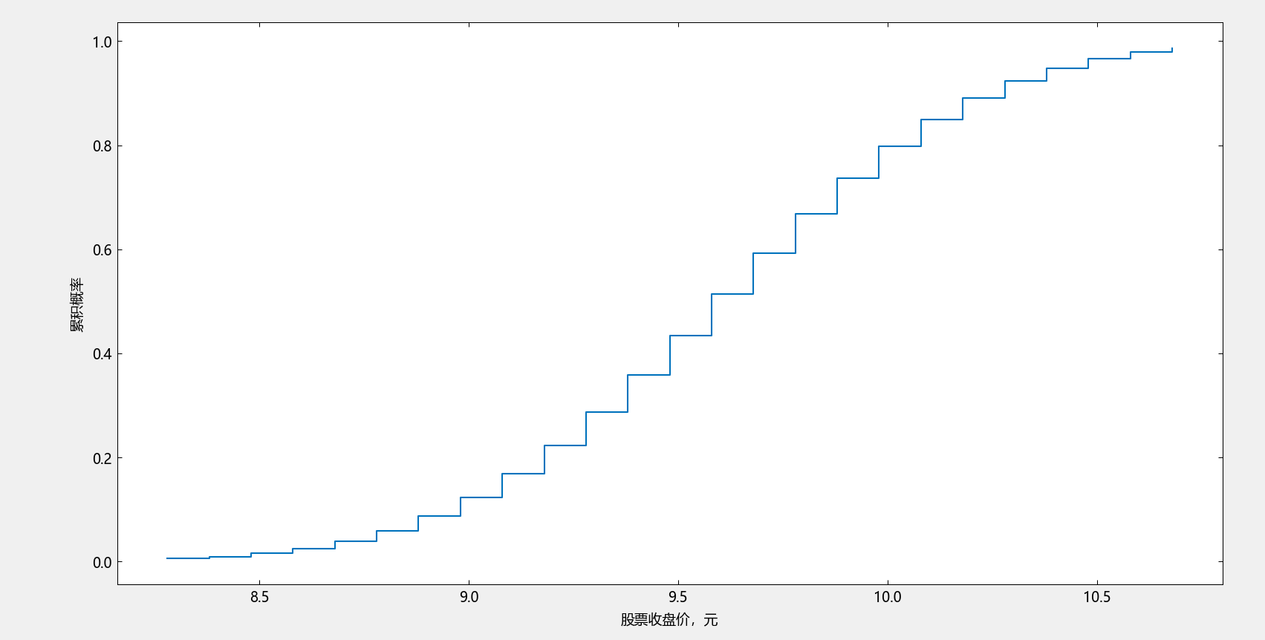
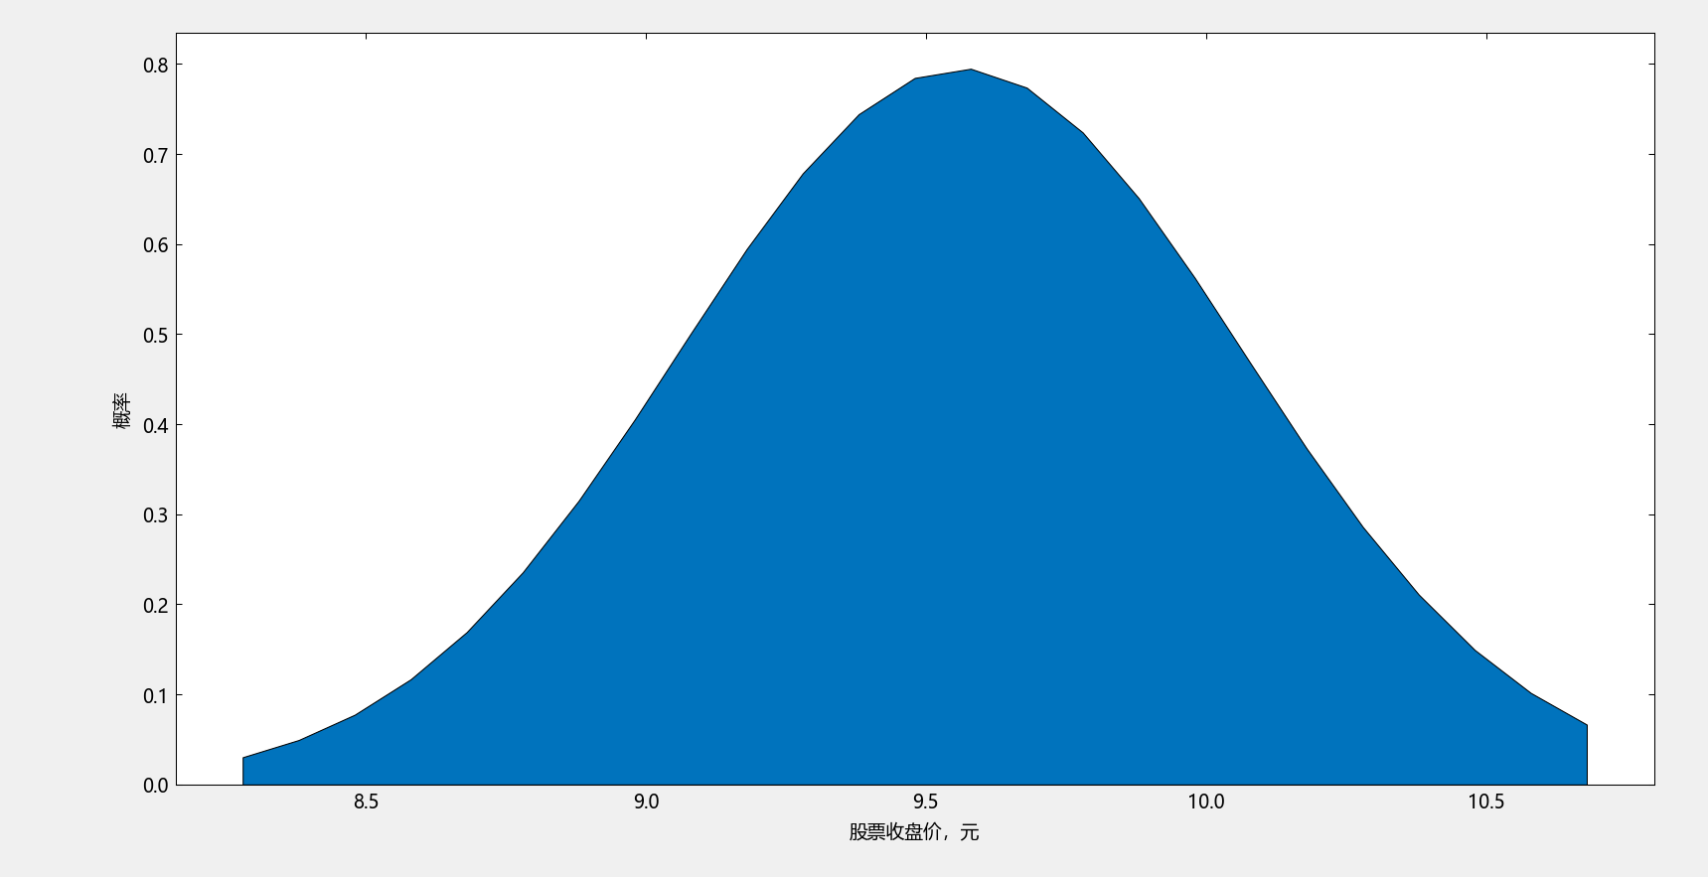
概率理论及其案例
3、股票收盘价数据的概率统计分析案例
概率统计案例
根据拟合总体均值mu和方差sigma，分别用normpdf和normcdp计算概率密度和累计概率，用area绘制概率密度的面积图，用stairs绘累积概率阶梯图
随机变量服从N(μ,σ²)正态分布的概率计算
P=normpdf(x,mu,sigma)
Np=normcdf(x,mu,sigma)
X=norminv(Np, mu,sigma)
x为随机变量;
mu为期望值μ;
sigma为标准方差
概率密度normpdf:求随机变量x出现概率P
累积概率 normcdf:求随机变量不大于x的总概率Np
逆累积分布函数norminv:求累积概率函数cdf的逆函数
绘制整个区域股票累积概率阶梯曲线
绘制整个区域的股票正态概率分布曲线
yy=normcdf.(xx,9.5626,0.5017);
stairs(xx,yy); #绘制正态分布概率
xlabel("股票收盘价，元");
ylabel("累积概率");
xmin,xmax=bounds(x) #股票最小值和最大值
println("xmin=$xmin,xmax=$xmax")
xx=LinRange(xmin,xmax,30);
yy=normpdf.(xx,mu,sigma);#点运算算概率密度
area(xx,yy); #绘制正态分布概率
xlabel("股票收盘价，元");ylabel("概率");

Slide 15
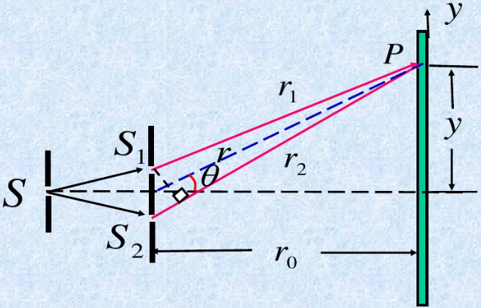
三、上机实验内容——1、三维绘图-‌杨氏双缝干涉
三维绘图函数(X,Y,Z)
x、y和z网格矩阵
光强公式‌：I=4 I₀​ *cos²(π(r2​−r1​/)/λ​) x和y∈[-5e-3,5e-3].
单缝光强I₀​ =1;入射光波长λ=500e-9；双缝间距 d=0.2e-3;
屏幕距离 r0=1; 双缝到屏幕点P的距离r1​,r2,
r1 = sqrt((y - d/2)^2 + r0^2);
r2 = sqrt((y + d/2)^2 + r0^2);
d
用冒号法建立x和y向量，其步长为1e-5，
然后用meshgrid2生成x和y网格矩阵；
然后根据光强公式计算I函数表达式，用@.计算出网格矩阵；
用subplot建立3个子图;
第一个子图mesh绘制网格图，用axis的off模式关闭坐标轴
第二个子图surf绘制句柄为s曲面图，再用shading的flat模式对s曲面图着色，
第三个子图contour绘制句柄为c二维等高线, colormap设置高线等颜色为gray
用tightlayout() #防止题目和曲线重叠
d

Slide 16
三、上机实验内容——2、IQ智商测试分数‌的概率统计分析
测试了100个人IQ智商，其值如下：
xi=[86 95 122 92 76 100 105 116 101 103 123 92 117 114 108 97 98 118 89 86 85 93 112 98 125 91 107 94 60 84 103 96 104 72 101 88 84 82 94 82 123 105 99 90 130 114 88 82 105 97 116 116 112 109 99 67 95 98 98 103 93 82 103 101 111 87 86 123 97 126 115 90 78 70 114 74 113 113 76 76 137 95 109 116 86 85 109 119 125 119 92 113 128 73 102 120 78 79 99 108]
figure打开第一个图窗，hisfit绘制IQ智商直方图，xlabel和ylabel分别标注x轴和y轴的坐标分别为“IQ智商”和“数量”
figure打开第2个图窗，用normplot绘制正态概率图，判断人类智商是不是正态分布
根据100人样本数据，用TyStatistics.normfit点估计和区间估计计算人类IQ智商的均值m和标准差s
用bounds求人工智能xi最大值xmax和最小值xmin
用LinRange在[xmin, xmax]生成50个元素构成的线性等分向量xx
用normpdf的点运算求线性等分向量xx的概率密度
figure打开第3个图窗，area绘制向量xx的概率密度的面积图，xlabel和ylabel分别标注x轴和y轴的坐标分别为“IQ智商”和“概率密度”

Slide 17
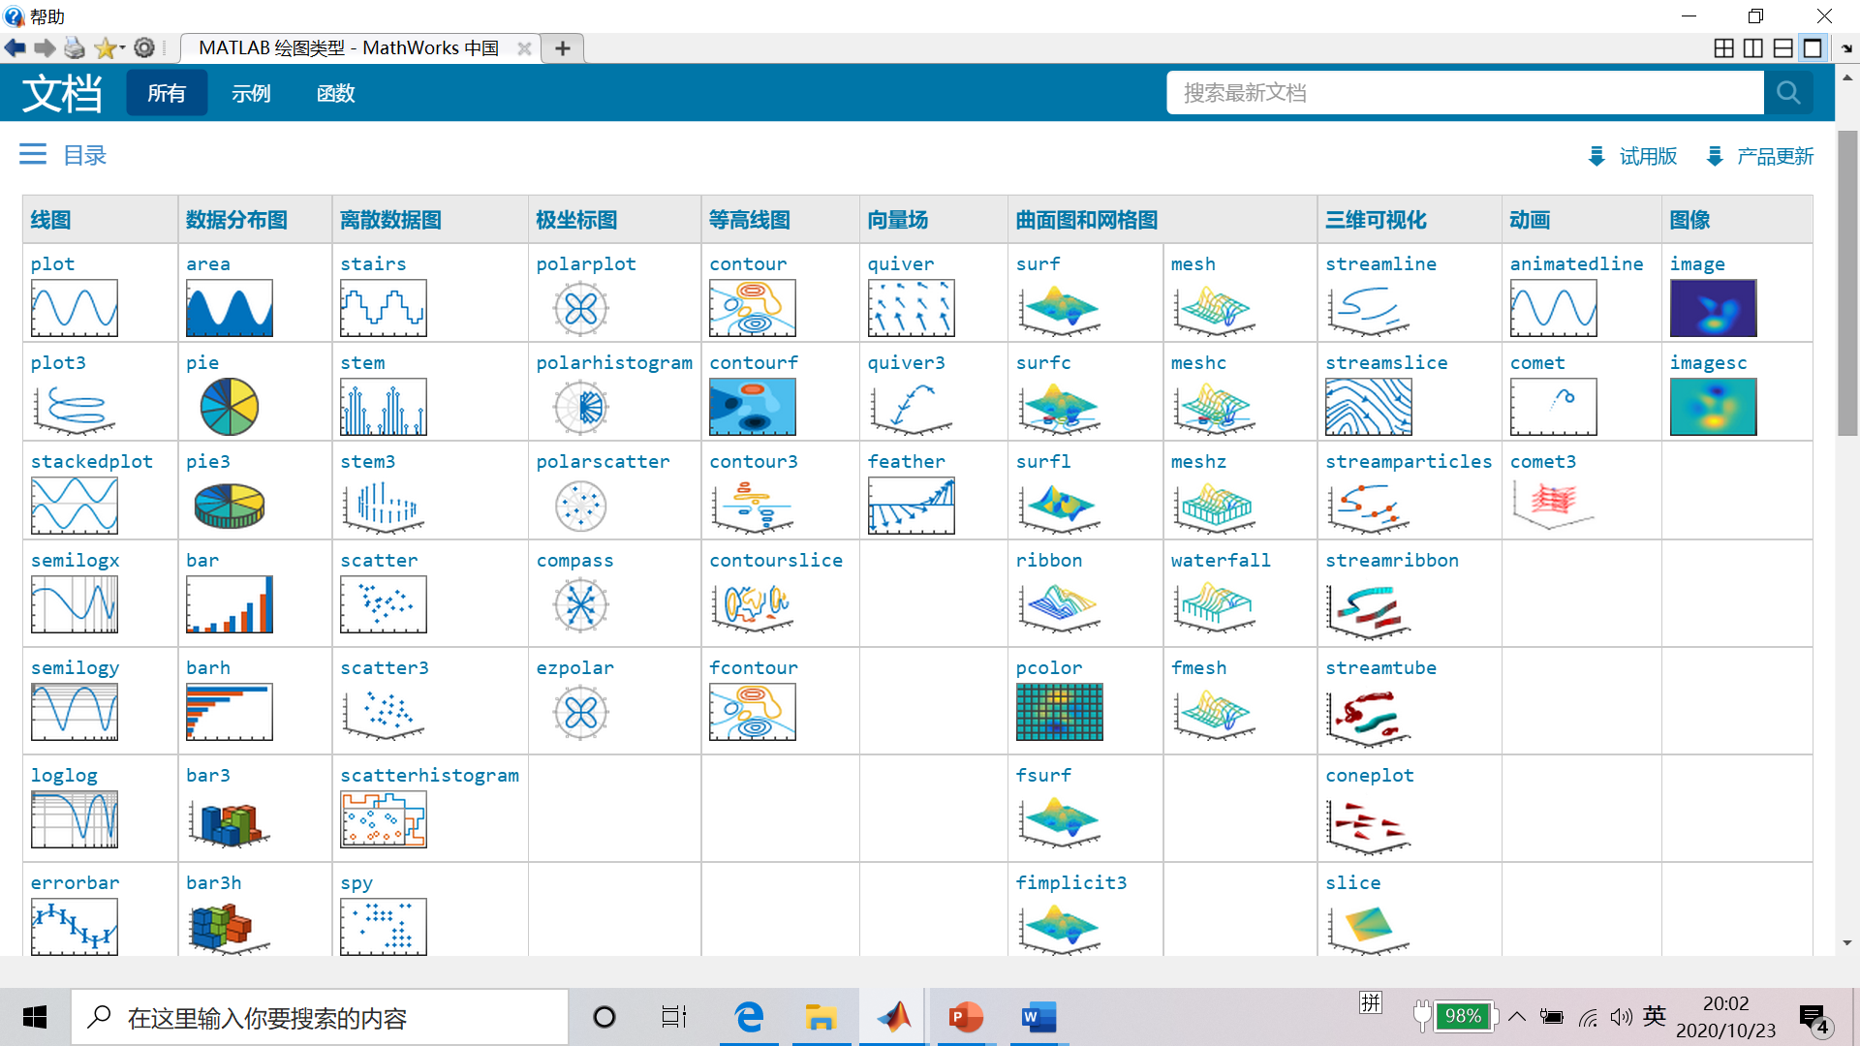
四、大作业理论——1、数据统计图
William Playfair，苏格兰工程师和政治经济学家，他发明了折线图、面积图、条形图、饼图等，是图形化统计方法的创始人。
输入参数和plot一样，x和y是x和y轴数据
同一组数据可用不同方式可视化，如折线图散点图、折线图、面积图、条形图、针状图和阶梯图
折线图：相邻两点标记符连接成线
散点图： 数据点无需连线
面积图：颜色填曲线和x轴间区域
条形图：宽度相同的条形高度表示数据
针状图： (杆图)数据用火柴杆高度表示
阶梯图：水平线和垂直线连接两数据点
句柄h,坐标区ax和属性名Key和属性值Value可以缺省
常见数据统计绘图命令
简化形式
完整形式
plot(x,y)
句柄h=plot(坐标区ax,x,y,key=value)
scatter(x,y)
句柄h=scatter(坐标区ax,x,y,key=value)
area(x,y)
句柄h=area(坐标区ax,x,y,key=value)
bar(x,y)
句柄h=bar(坐标区ax,x,y,key=value)
stem(x,y)
句柄h=stem(坐标区ax,x,y,key=value)
stairs(x,y)
句柄h=stairs(坐标区ax,x,y,key=value)

Slide 18
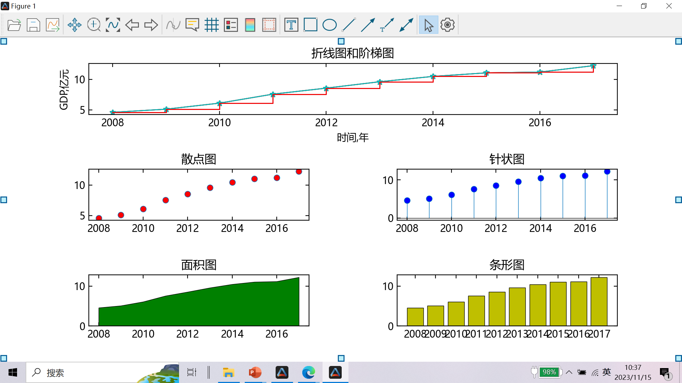
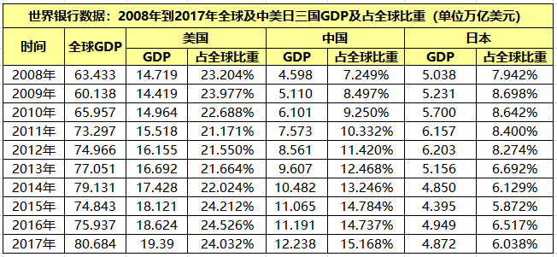
四、大作业案例——1、数据统计图
绘制2008年-2017年中国GDP的散点图、折线图、面积图、条形图、针状图和阶梯图
例3-10
t=2008:2017;#生成时间的行向量
g=[4.598,5.110,6.101,7.573,8.561,9.607,10.482,11.065,11.191,12.238];
subplot(3, 1, 1) #3行1整列为第一图（占2个位置）
plot(t, g, "-*c")
hold("on")#叠加图
stairs(t, g, color="r")
xlabel("时间,年"); ylabel("GDP,亿元");
title("折线图和阶梯图")
subplot(3, 2, 3);
scatter(t, g, markerfacecolor="r");title("散点图");
subplot(3, 2, 4);
stem(t, g, markerfacecolor="b");title("针状图");
subplot(3, 2, 5);
area(t, g, color="g");title("面积图");
subplot(3, 2, 6);
bar(t, g, color="y");title("条形图");
tightlayout(); #紧凑布局防止题目和曲线重叠
Notes:
t = 2008:2017;#生成时间的行向量
g = [4.598, 5.110, 6.101, 7.573, 8.561, 9.607, 10.482, 11.065, 11.191, 12.238];
plt_update();#更新

Slide 19
四、大作业内容——1、数据统计图
一、二维绘图：需提供代码和所绘图形（14分）
根据45天《哪吒2》单日票房数据y（亿元） [4.87,4.8,6.19,7.31,8.12,8.43,8.66,6.49,5.85,5.41,6.2,7.61,5.8,4.82,5.33,3.6,5.81,7.87,6.14,1.93,1.66,1.27,1.28,2.28,5.2,3.51,0.74,0.61,0.53,0.49,0.9661,2.344,1.409,0.2812,0.2465,0.229,0.223,0.5619,1.4185,0.7601,0.1558,0.1419,0.132,0.1191,0.239]
分别绘制折线图、杆图、条形图和阶梯图。
采用冒号法建立步长为1的时间向量t和每日票房y的数组（2分）
用subplot分别创建四个子图，每个subplot命令为0.5分 （2分）
用xlabel和ylabel标注每个子图的x轴和y轴的坐标分别为“时间，天”，“单日票房，亿元” （2分）
用plot绘制第一个子图——折线图，要求设置线型、颜色和标记符基本属性fmt：（2分）
用stem绘制第二个子图——杆图 （1分）
用bar绘制第三个子图——条形图（1分）
用stairs绘制第三个子图——阶梯图（1分）
用tightlayout()防止题目和曲线重叠（1分）
最后提供由四个子图构成总图，每个子图0.5分（2分）

Slide 20
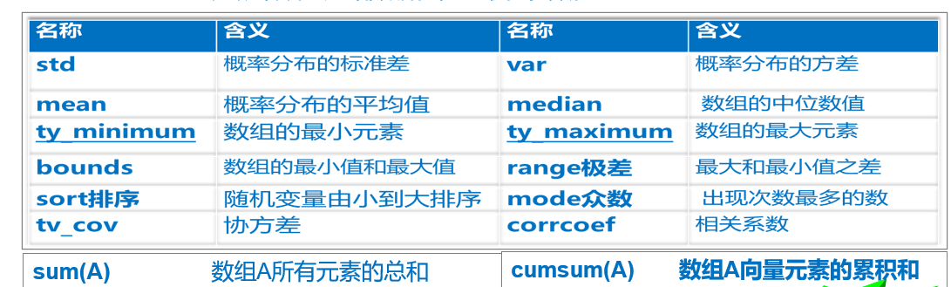
四、大作业内容——2.概率统计： (13分）
根据提供45天时间的《哪吒2》的单日票房数据y：
[4.87,4.8,6.19,7.31,8.12,8.43,8.66,6.49,5.85,5.41,6.2,7.61,5.8,4.82,5.33,3.6,5.81,7.87,6.14,1.93,1.66,1.27,1.28,2.28,5.2,3.51,0.74,0.61,0.53,0.49,0.9661,2.344,1.409,0.2812,0.2465,0.229,0.223,0.5619,1.4185,0.7601,0.1558,0.1419,0.132,0.1191,0.239]
创建单日票房数组y（1分）
用mena求均值、用median求中位数，提供代码和计算结果（3分）
用mode求众数，用sum求总票房，提供代码和计算结果（3分）
用cdfplot绘制票房数组y经验累计概率，需要提供代码和曲线（2分）
用histogram绘制单日票房y频数直方图，要求条数bin为7，提供代码和曲线（2分）
用xlabel和ylabel标注频数直方图的x轴和y轴标签分别为每日票房和频数（2分）

